Slide 1
Thứ , ngày tháng 11 năm 2021
Toán
BÀI 35: NHÂN MỘT SỐ THẬP PHÂN VỚI 10, 100, 1000 ,… ( Tiết 1)

Slide 2
Thứ , ngày tháng 11 năm 2021
Toán
BÀI 35. NHÂN MỘT SỐ THẬP PHÂN VỚI 10, 100, 1000 ,…( Tiết 1)
MỤC TIÊU:
Em biết:
Nhân nhẩm một số thập phân với 10, 100, 1000,…
Nhân nhẩm một số tròn chục, tròn trăm.
Giải bài toán có nhiều bước tính liên quan đến
nhân số thập phân với 10, 100,1000,…
Tiết 1
Tiết 2

Slide 3



HOẠT ĐỘNG CƠ BẢN
NÀM

Slide 4
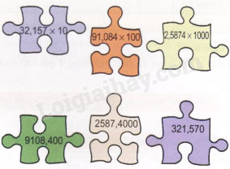
1. CHƠI TRÒ CHƠI “GHÉP NỐI”:

Slide 5
Câu 2. a) So sánh:
32,157 x 10 với 321,57 91,084 x 100 với 9108,4
b. Nêu nhận xét của em khi muốn nhân một số thập phân với 10 hay 100
Trả lời:
32,157 x 10 =
91,084 x 100 =
* Nhận xét:
=
321,57
32,157 x 10 ….. 321,57
=
9108,4
91,084 x 100 ….. 9108,4
Khi muốn nhân một số thập phân với 10 hay 100 ta chỉ việc di chuyển dấu phẩy của số đó lần lượt sang bên phải một, hai chữ số.

Slide 6
3. Đọc kĩ nội dung sau:.
- Nếu chuyển dấu phẩy của số 32,157 sang bên phải một chữ số ta cũng được số 321,57
32,157
10
x
321,570
Vậy 32,157 x 10 = 321,57
91,084
100
- Nếu chuyển dấu phẩy của số 91,084 sang bên phải hai chữ số ta cũng được số 9108,4
x
9108,400
Vậy 91,084 x 100 = 9108,4
Notes:
6

Slide 7
3. Đọc kĩ nội dung sau:.
Muốn nhân một số thập phân với một số với 10, 100, 1000… ta chỉ việc chuyển dấu phẩy của số đó lần lượt sang bên phải một, hai, ba,… chữ số.
Notes:
7

Slide 8
Câu 4. Tính nhẩm
1,4 x 10; 25,08 x 100; 0,894 x 1000
Trả lời:
1,4 x 10 = …
25,08 x 100 = …
0,894 x 1000 = …
14
2508
894

Slide 9

HOẠT ĐỘNG THỰC HÀNH

Slide 10
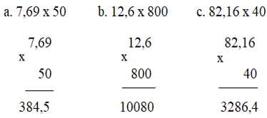
Câu 1. ( trang 95) Đặt tính rồi tính
a. 7,69 x 50 b. 12,6 x 800 c. 82,16 x 40
384,50
(384,5)
10080,0
(10080)
3286,40
(3286,4)

Slide 11


Củng cố, Dặn dò
NÀM

Slide 12

Chúc các em học sinh
Vui vẻ

